Slide 1
Funktionen
Notes:
Willkommen!
Sämtliche Notizen sind nur zur Unterstützung für den Trainer gedacht.

Slide 2
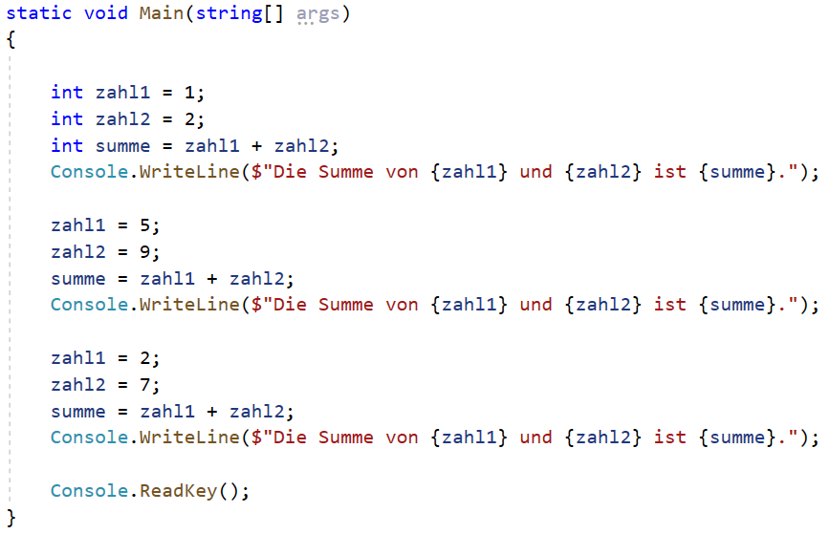
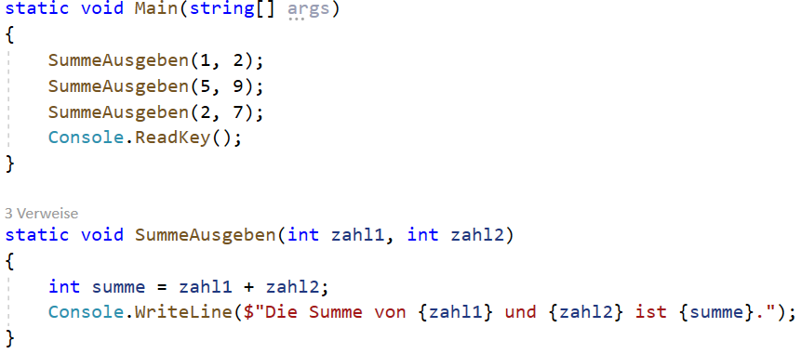
Methoden (Funktionen)
Notes:
Quellcode in Einheiten packen
Prozeduren abbilden und wiederverwendbar machen

Slide 3
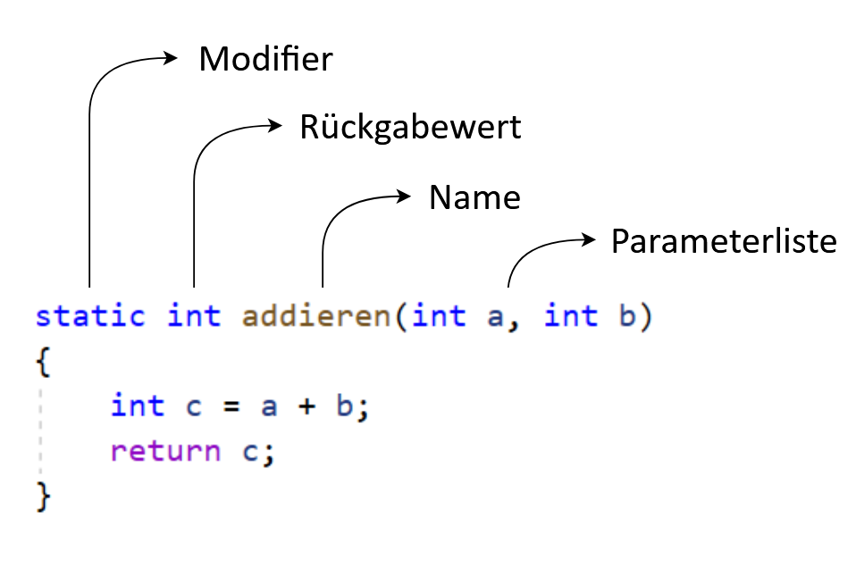

Methoden (Funktionen)
Aufruf:
Wertrückgabe und Funktionsabschluss
Notes:
besteht aus Modifier, Rückgabewert, Name und Parameterliste
Rückgabewert kann alles sein
wenn es keinen geben soll, dann void „Leere“
Beispiel: Taschenrechner aus GitHub Modul005_Fragen

Slide 4
Methoden (Funktionen)
Modifikatoren (Modifiers) definieren die Zugriffsmöglichkeiten auf oder den Zustand der Funktion
Der Rückgabewert gibt den Datentyp der Rückgabe an
Über den Bezeichner wird die Funktion aufgerufen
Die Parameterliste gibt die benötigten Übergabeparameter mit Datentyp und Bezeichner an
z.B.: static
public
private
z.B.: int
Random
void

Slide 5

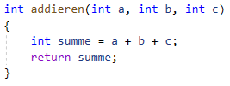
Überladung von Methoden
ein Funktionsname kann in derselben Klasse mehrfach benutzt werden
jede Funktion muss eine einmalige Parameterliste haben
die Rückgabewerte können unterschiedlich sein
Notes:
unterschiedliche Rückgabewerte brauchen dennoch einmalige Parameterliste

Slide 6
Spezielle Parametertypen
Automatische Arrays: Aus beliebig vielen Übergaben eines Typs wird automatisch ein Array erstellt
Optionale Parameter: Ein Parameter erhält eine Vorbelegung, welche überschrieben werden kann
public static int BildeSumme(params int[] summanden) {…}
Aufrufbeispiele: BildeSumme(2,5,7); BildeSumme(1,2,3,4,5,6,7)
public static int Addiere(int a, int b, int c = 0) {…}
Aufrufbeispiele: Addiere(2,5); Addiere(1,2,3)

Slide 7
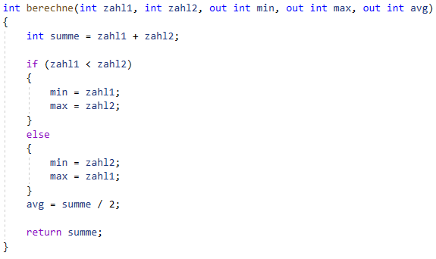
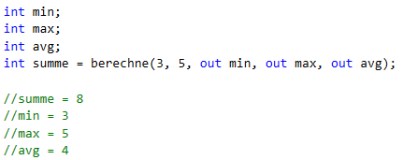
Spezielle Parametertypen - out
eine Funktion kann immer nur einen Rückgabewert haben
mittels out kann mehr als ein Wert zurückgegeben werden
Parameter wird in der Signatur deklariert und muss in der Funktion initialisiert werden
der Aufruf erfolgt ebenfalls mit dem Schlüsselwort

